Slide 1

সবাইকে ফুলের শুভেচ্ছা

Slide 2
পরিচিতি
মোঃ জানে আলম
সহকারি শিক্ষক
মোহাম্মদপুর সরকারি প্রাথমিক বিদ্যালয়
পানছডি, খাগডাছডি।

Slide 3
শিখনফল
১। মানচিত্রের বিভিন্ন দিক সম্পর্কে বলতে পারবে।
২। বাংলাদেশের সীমারেখা বর্ণনা করতে পারবে।
৩। বাংলাদেশের উত্তর , দক্ষিণ, পূর্ব ও পশ্চিম দিকে কি কি রয়েছে তা লিখতে পারবে ।

Slide 4
তোমাদের জন্য একটা সুন্দর জিনিস রেখেছি , সেটি দেখ।
video

Slide 5
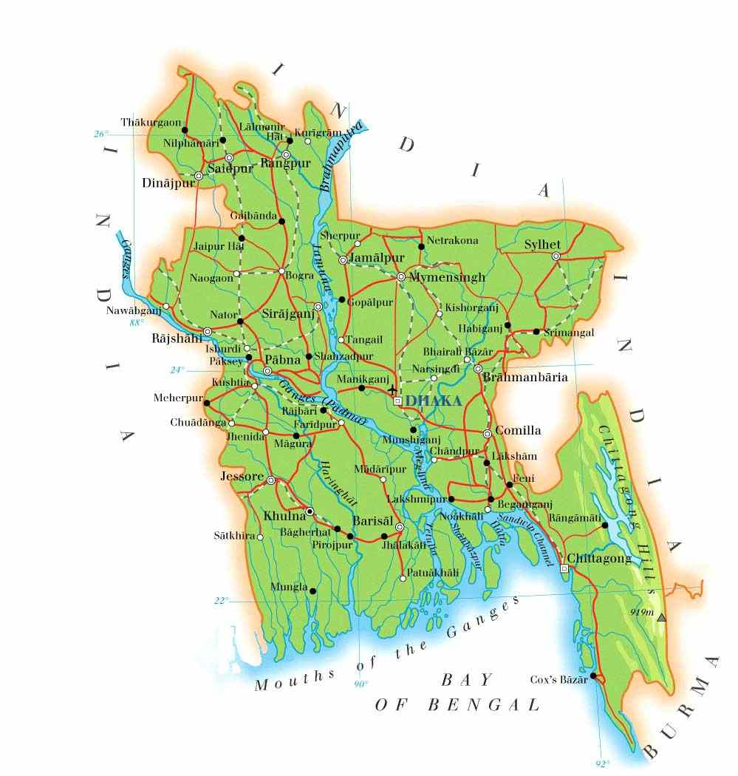
বাংলাদেশের মানচিত্র
পশ্চিম বঙ্গ
আসাম ও
মেঘালয় রাজ্য
উঃ
পূর্ব
পশ্চিম
ভারতের আসাম ও
ভারতের পশিচম বঙ্গ
ত্রিপুরা রাজ্য
দঃ
বঙ্গোপসাগর

Slide 6
তোমাদের পাঠ্য বইয়ের ৩৮ নং পৃষ্ঠা খোলে পাঠটি নিরবে পড।

Slide 7
দলীয় কাজ
নিচের ছকটি পূরণ কর
১।নং দল
বাংলাদেশের উত্তরে রয়েছে
বাংলাদেশের পূর্বে রয়েছে
২।নং দল
বাংলাদেশের পশ্চিমে রয়েছে
বাংলাদেশের দক্ষিনে রয়েছে

Slide 8
একক কাজ
নিচের যে বাক্যটি শুদ্ধ তার পাশে “শু”
যে বাক্যটি অশুদ্ধ তার পাশে “ অ” লেখ।
১। বাংলাদেশের দক্ষিনে রয়েছে বঙ্গোপসাগর
২। বাংলাদেশের পূর্বে রয়েছে পশ্চিম বঙ্গ।

Slide 9
মূল্যায়ন
বাংলাদেশের কোন কোন দিকে কি কি রয়েছে তা লিখ।

Slide 10
বাডির কাজ
মানচিত্রের উপরে,নিচে, দানে, বায়ে, কোন দিকে কি দিক তা লিখে আনবে।

Slide 11

সকলকে ধন্যবাদ

Slide 12
পাঠের শিরোনাম
পরিবেশ পরিচিতি – সমাজ
পাঠের অংশ
বাংলাদেশের সীমা

